Slide 1
Dirección de Educación Superior
Instituto superior de Formación Docente y Técnica N°35
Profesor Vicente D´Abramo

Slide 2
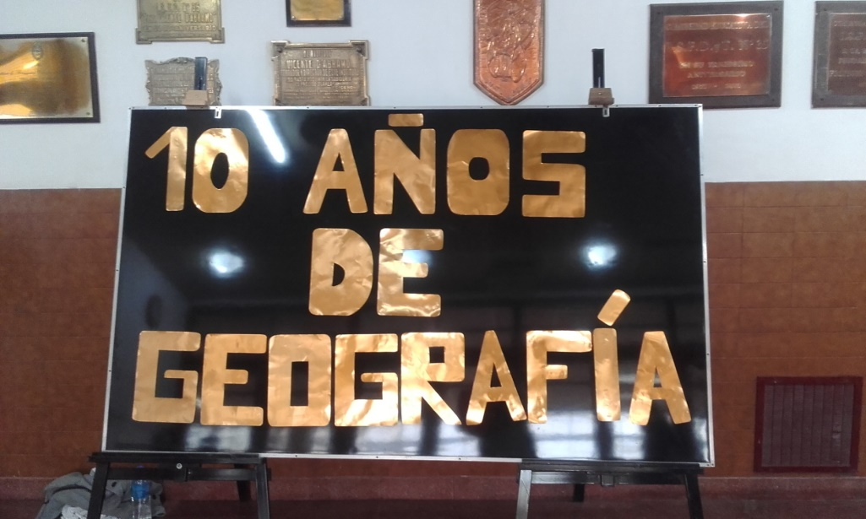
Quiénes somos
Historia Institucional
Fundador: Prof. Vicente D´Abramo
2007 -Apertura del Profesorado en Geografía

Slide 3
Autoridades Institucionales:
Directora: Lic. Lorena Mansilla
Regente: Prof. María Laura Fadul
Regente: Prof. Gabriela Segovia
Regente: Prof. Daniel Farías
Secretaria: Analía Olivero
Prosecretario: Juan Grill
Prosecretaria: Vanesa Encinas

Slide 4
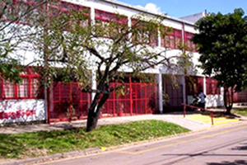
Datos Institucionales:
Dirección: Amat 279 – Monte Grande
Teléfono: 4296-6069
Página Web: http://isfdyt35-bue.infd.edu.ar

Slide 5
Carreras:
Profesorado de Educación Inicial
Profesorado de Educación Especial con orientación en discapacidad intelectual
Profesorado de Educación Primaria
Bibliotecario de Instituciones Educativas
Tecnicatura Superior en Bibliotecología
Tecnicatura Superior en Gestión Ambiental y Salud

Slide 6
Carreras
Profesorado de Educación Secundaria en:
Lengua y Literatura
Matemática
Inglés
Biología
Física
Química
Geografía
Historia

Slide 7
Profesorado en Geografía
Referente de área: Lic. Marcela García
geopractica35@gmail.com
Preceptor: Fabián Rosano
geo.isfd35@gmail.com
Años de cursada: 4
Horarios de cursada:
Lunes a viernes en Turno Tarde
Sábados por la mañana
Taller de Aptitud Fonoaudiológica: contra turno
Práctica Docente: Contra turno

Slide 8
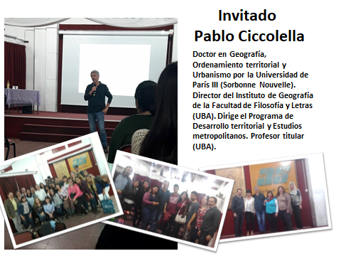
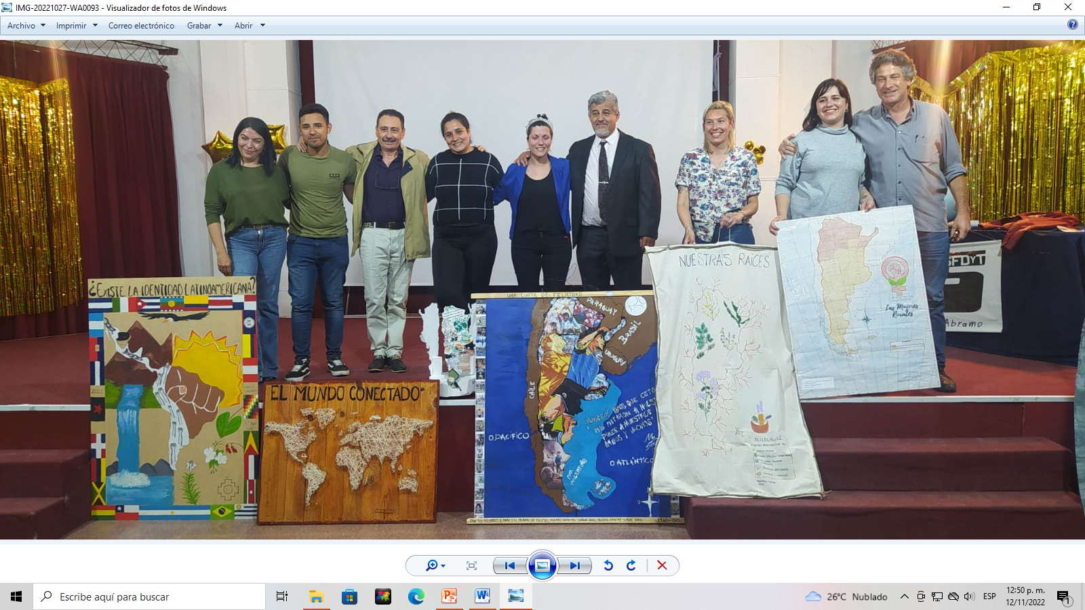
Jornadas, charlas, invitados…

Slide 9
Preinscripción Documentación a presentar
D.N.I.
Título Secundario o Polimodal o constancia de título en trámite o constancia de alumno regular en último año de escuela secundaria
Certificado de aptitud psico-física emitido por organismo público o privado

Slide 10
Inscripción Documentación a presentar
2 fotos 4 x 4
Título Secundario o Polimodal, o constancia de título en trámite
Certificado de aptitud psico-física (emitido por organismo público o privado)
Ficha de inscripción
Constancia de asistencia al CARES (Circuito de acercamiento a la realidad escolar de Superior)
Pago de Cooperadora

Slide 11
Muchas Gracias
Bienvenidos/as

